Slide 1
COM-305
METODOLOGI
PENELITIAN
KUALITATIF
2019-2020
Dr Sri Wijayanti. M.Si

Slide 2
KONTEN MATERI
Paradigma Penelitian
Strategi Penelitian
Teknik Pemilihan Informan
Teknik Pengumpulan Data
Teknik Analisa Data Kualitatif
Isu Etis & Kesalahan Umum Bab 3 Penelitian
6

Slide 3
Bab 3 Metodologi Penelitian
3.1. Pendekatan Penelitian
3.2. Metode Penelitian
3.3. Informan/ Unit Analisis
3.4. Metode Pengumpulan Data
3.5. Metode Analisis Data
3.6. Metode Pengujian Data
3.7. Keterbatasan Penelitian

Slide 4
METODOLOGI ….. METODE
?

Slide 5
PARADIGMA PENELITIAN

Slide 6
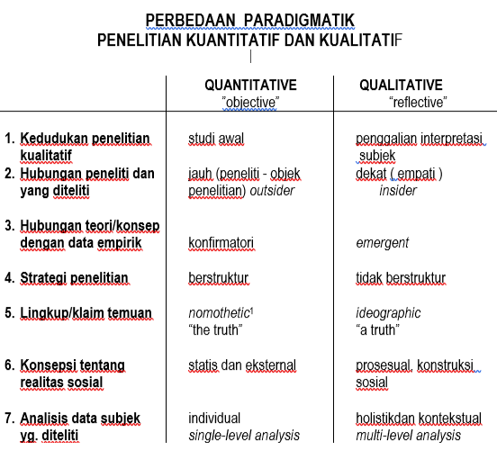

Slide 7
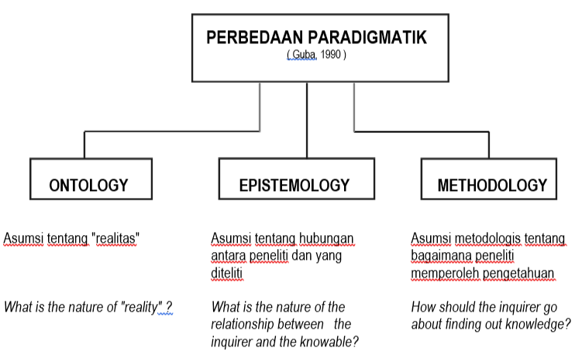

Slide 8
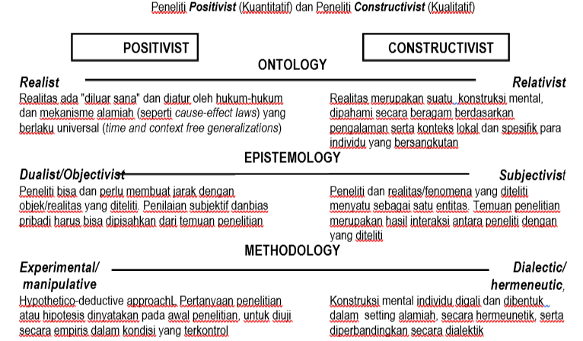

Slide 9
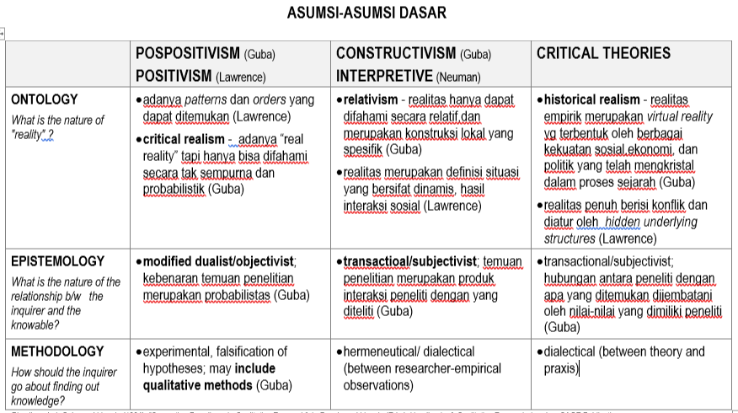

Slide 10
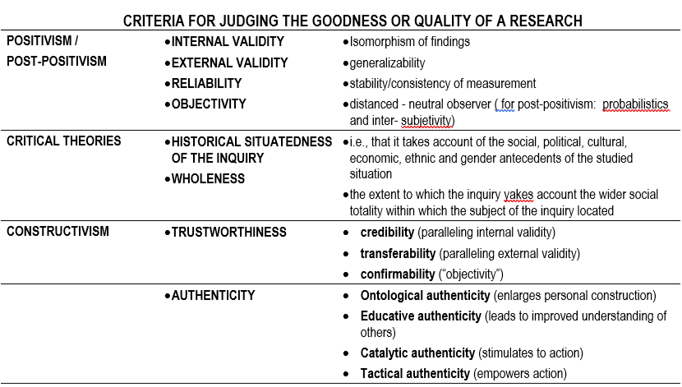

Slide 11
Tips Memilih Paradigma
Ketahui konteks penelitian anda
Sesuaikan dengan tujuan penelitian anda
Pilih paradigma yang paling sesuai dengan hasil penelitian dan kesimpulan yang ingin didapatkan
Jabarkan paradigma yang anda pilih dari tinjauan filosofis dan tekankan pada alasan anda memilih paradigma tersebut.

Slide 12
STRATEGI PENELITIAN

Slide 13
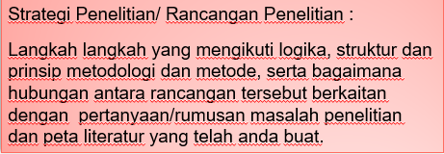
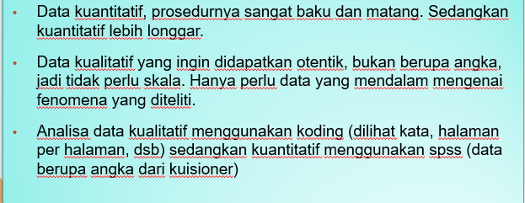

Slide 14
JENIS JENIS STRATEGI PENELITIAN
Etnografi
Fenomenology
Case Study
Analisis Teks

Slide 15
TEKNIK
PEMILIHAN
INFORMAN

Slide 16
INFORMAN ATAU UNIT ANALISIS
Unit analisis adalah sesuatu yang berkaitan dengan fokus atau komponen data utama yang diteliti.
Unit analisis suatu penelitian dapat berupa individu, kelompok, organisasi, benda, dan waktu tertentu sesuai dengan identifikasi permasalahan penelitiannya
Informan penelitian adalah orang yang dimanfaatkan oleh penelitian untuk memberikan informasi tentang situasi dan kondisi latar belakang penelitian
Informan merupakan orang yang benar-benar mengetahui permasalahan yang akan diteliti.

Slide 17
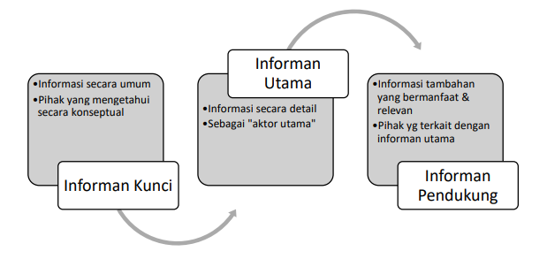
JENIS INFORMAN PENELITIAN

Slide 18
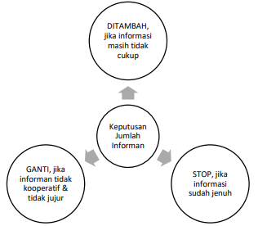
JUMLAH INFORMAN PENELITIAN

Slide 19
JENIS TEKNIK PEMILIHAN INFORMAN PENELITIAN KUALITATIF
Extreme or Deviant Case Sampling
Intensity Sampling
Maximum Variation Sampling
Homogeneous Samples
Typical Case Sampling
Critical Case Sampling
Snowball Sampling
Criterion Sampling
Theory Based Sampling
Stratifieed Purposesful Sampling
Purposive sampling
Convenience Sampling

Slide 20
TEKNIK PENGUMPULAN DATA

Slide 21
DATA
Data merupakan sekumpulan informasi yang didapat oleh peneliti.
Data dalam penelitian fungsinya adalah ‘bahan’ bagi peneliti untuk melakukan analisis.
Dalam penelitian kualitatif, bisa menggunakan data kuantitatif karena sifatnya hanya sebagai data.
Data kualitatif tidak didapat begitu saja, melainkan melalui teknik pengumpulan data.

Slide 22

TEKNIK PENGUMPULAN DATA
Merupakan langkah paling strategis dalam penelitian karena bertujuan mendapatkan data.
Tanpa mengetahui teknik pengumpulan data, maka peneliti tidak akan mendapatkan data yang memenuhi standar data yang ditetapkan.

Slide 23
TEKNIK PENGUMPULAN DATA
Kualitatif
Wawancara
Tidak terstruktur
Semistruktur
Partisipan Pasif
Metode
Teknik Pengumpulan Data
Partisipan Aktif
Focus Group Discussion
Dokumentasi
Studi Pustaka
Terstruktur
Observasi
Jenis

Slide 24
KUNCI PENTING DALAM WAWANCARA
WAWANCARA
Wawancara : suatu interaksi jangka pendek antara dua orang asing dengan tujuan eksplisit dari satu orang mendapatkan informasi spesifik dari pihak lainnya.
Bagian utama dalam wawancara adalah mengajukan pertanyaan dan mencatat jawaban
Dalam wawancara tidak boleh merangkum atau melakukan parafrase.
Pewawancara tahu cara dan waktu untuk menggunakan probe, yaitu pertanyaan lanjutan yang diajukan untuk memberikan respons yang tepat ketika jawaban responden tidak lengkap dana tidak jelas

Slide 25
TEKNIK PENGUMPULAN DATA
WAWANCARA
Structured Interview
Semi structured Interview
Unstructured Interview

Slide 26
TEKNIK PENGUMPULAN DATA
WAWANCARA
LANGKAH-LANGKAH WAWANCARA
Siapa yang akan di wawancara
Pokok-pokok pertanyaan
Membuka alur & melangsungkan wawancara
Konfirmasi dari hasil wawancara & mengakhirinya
Membuat catatan lapangan dari hasil wawancara
Identifikasi tindak lanjut hasil wawancara yang telah diperoleh

Slide 27
MENYUSUN PEDOMAN PERTANYAAN PENELITIAN KUALITATIF
WAWANCARA
Tentukan kategorisasi berdasarkan komponen dari konsep utama penelitian
Tentukan kata kata kunci dari setiap kategorisasi
Susun pertanyaan penelitian sesuai dengan kata-kata kunci
Relevansikan kata-kata kunci dengan hasil yang ingin diharapkan
Jika ada keterangan lebih lanjut, dijabarkan dengan rinci pada kolom keterangan

Slide 28
TEKNIK PENGUMPULAN DATA
WAWANCARA
Wawancara
Pertanyaan Terbuka
Pertanyaan Tertutup
Berkaitan dengan pengalaman
Berkaitan dengan pendapat
Berkaitan dengan perasaan
Tentang pengetahuan
Berkenaan dengan indera
Dengan latar belakang atau demografi

Slide 29
TEKNIK PENGUMPULAN DATA
OBSERVASI
Macam-macam Observasi
Observasi Partisipatif
Observasi Terus Terang & Tersamar
Observasi Tak Terstruktur
Obervasi yang pasif
Observasi yang moderat
Observasi yang aktif
Observasi yang lengkap

Slide 30
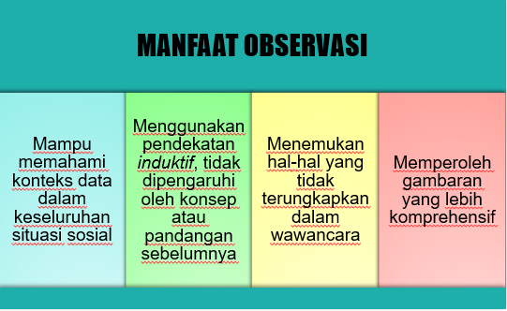
OBSERVASI
TEKNIK PENGUMPULAN DATA

Slide 31
TEKNIK PENGUMPULAN DATA
OBSERVASI
Obyek Observasi
Place, Actor, Activity
Space
Actor
Activity
Object
Act
Event
Time
Goal
Feeling

Slide 32
TEKNIK PENGUMPULAN DATA
FOCUS GROUP DISSCUSION
(FGD)
FOCUS GROUP DISCUSSION
Metode pengumpulan data untuk memahami sikap dan perilaku khalayak
Ada beberapa hal yang perlu diketahui oleh periset:
Tidak ada jawaban benar atau salah dari responden
Biasanya terdiri dari 2-6 orang yang secara bersamaan dikumpulkan, diwawancarai dengan dipandu oleh moderator
Segala interaksi dan perbincangan harus terekam dengan baik
Diskusi berjalan natural dan informal
Moderator harus dapat membangkitkan suasana diskusi

Slide 33
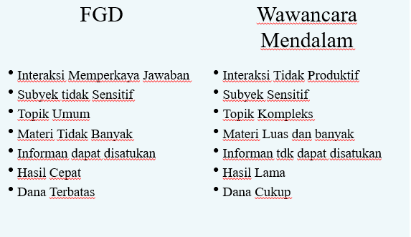
TEKNIK PENGUMPULAN DATA
FOCUS GROUP DISSCUSION
(FGD)

Slide 34
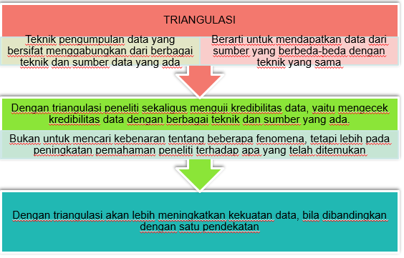
TEKNIK PENGUMPULAN DATA

Slide 35
TEKNIK ANALISIS
DATA KUALITATIF

Slide 36
ANALISIS DATA KUALITATIF
Proses mengatur urutan data, mengorganisasikannya ke dalam suatu pola, kategori dan satuan uraian dasar (Patton, 1980)
Proses yang merinci usaha secara formal uintuk menemukan tema dan merumuskan hipotesis (ide) seperti yang disarankan oleh data dan sebagai usaha untuk memberikan bantuan pada tema dan hipotesis (Bogdan&Taylor, 1975)

Slide 37
ANALISIS DATA KUALITATIF
Analisis Data
Mengatur urutan data
Mengorganisasikan data ke dalam suatu pola, kategori dan satuan uraian dasar
Interpretasi Data
Memberikan arti yang signifikan terhadap analisis
Menjelaskan pola uraian dan mencari hubungan diantara dimensi-dimensi uraian

Slide 38
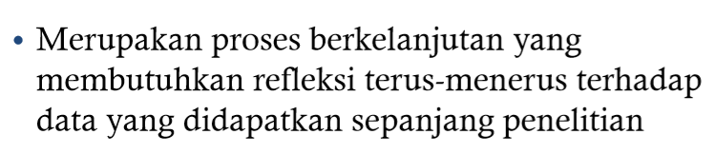
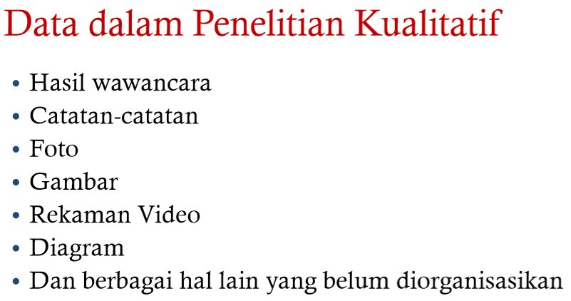
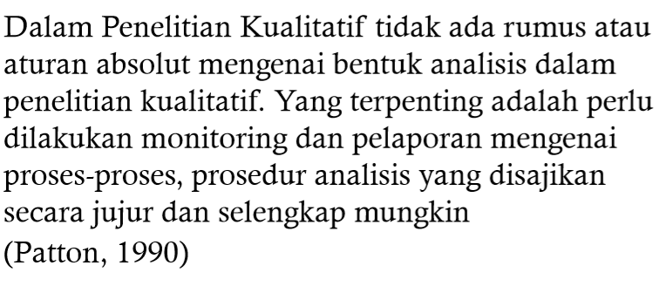
ANALISIS DATA KUALITATIF

Slide 39
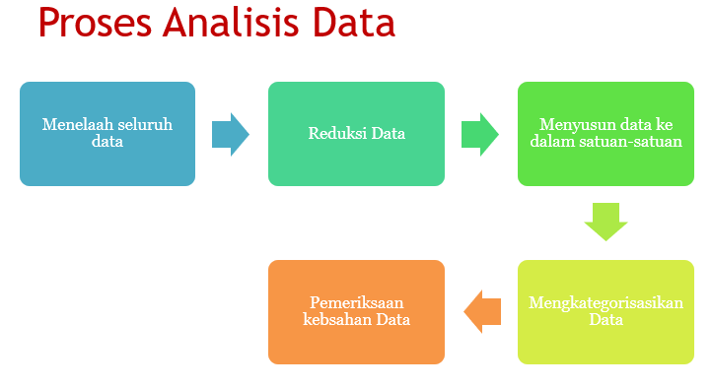
ANALISIS DATA KUALITATIF

Slide 40
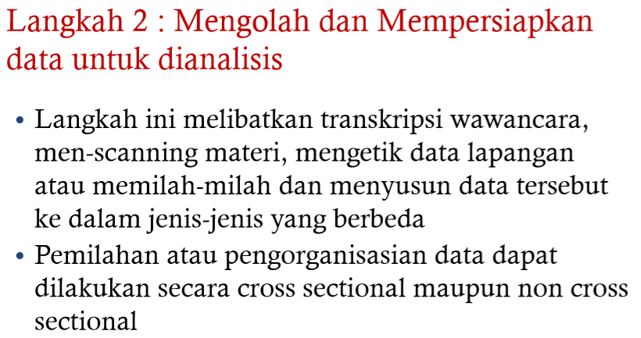
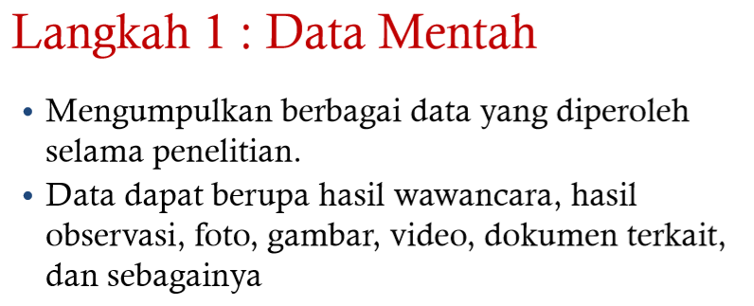
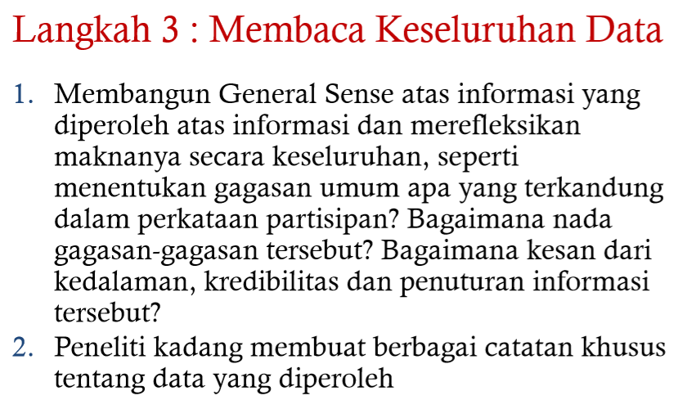
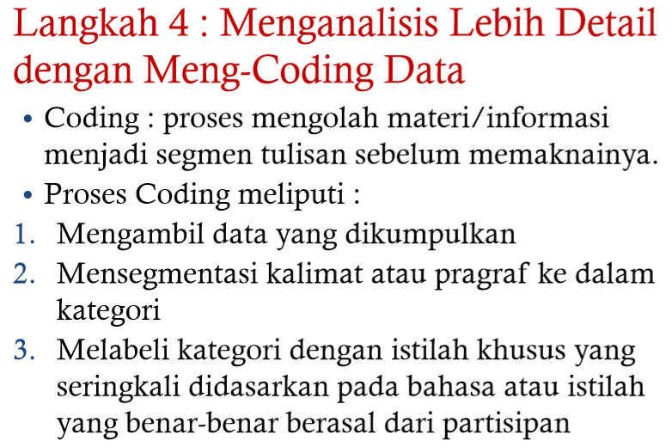
ANALISIS DATA KUALITATIF

Slide 41
TEKNIK PENGUJIAN
DATA KUALITATIF

Slide 42
TEKNIK PENGUJIAN DATA KUALITATIF
VALIDITAS & RELIABILITAS
Data dapat dinyatakan valid apabila tidak ada perbedaan antara yang dilaporkan peneliti dengan apa yang sesungguhnya terjadi.
Kebenaran realitas data tidak bersifat tunggal, tetapi jamak dan tergantung pada konstruksi manusia, dibentuk dalam diri seorang sebagai hasil proses mental tiap individu dengan berbagai latar belakangnya.

Slide 43
VALIDITAS & RELIABILITAS
Keabsahan Data
Kredibilitas Data
Transferability
Dependability
Confirmability

Slide 44
VALIDITAS & RELIABILITAS
Kredibilitas Data
Perpanjangan Pengamatan
Peningkatan Ketekunan
Triangulasi
Bahan referensi
Analisis Kasus Negatif
Member Check

Slide 45
VALIDITAS & RELIABILITAS
Perpanjangan Pengamatan: hubungan peneliti dengan nara sumber akan semakin akrab sehingga kehadiran peneliti tidak lagi menganggu perilaku yang diteliti.
Peningkatan Ketekunan: melakukan pengamatan lebih cermat & berkesinambungan.
Triangulasi: pengecekan data dari berbagai sumber dengan berbagai cara, dan berbagai waktu.
  Triangulasi Sumber
  Triangulasi Teknik
  Triangulasi Waktu
Analisis Kasus Negatif: mencari data yang berbeda atau bahkan bertentangan dengan data yang ditemukan.
Bahan referensi: adanya pendukung untuk membuktikan data yang telah ditemukan.
Member Check: pengecekan data yang diperoleh kepada pemberi data.

Slide 46
VALIDITAS & RELIABILITAS
Transferability
peneliti menuliskan hasil penelitian dengan rinci, jelas, sistematis, dan dapat dipercaya.
Dependability
apabila orang lain dapat mengulangi/mereplikasi proses penelitian tersebut.
Confirmability
menguji hasil penelitian, dikaitkan dengan proses penelitian yang dilakukan.

Slide 47
KETERBATASAN PENELITIAN

Slide 48
Keterbatasan Penelitian
Uraian berisi kesulitan-kesulitan metodologis atau prosedural tertentu sehingga tidak dapat dicakup didalam penelitian dan diluar kendali peneliti.

Slide 49
Kesalahan Umum Keterbatasan Penelitian
Uraian berisi kesulitan pribadi yang dialami peneliti selama proses penelitian, seperti halnya keterbatasan waktu, tenaga, biaya
Kekurang/ ketidak mampuan peneliti menguasai teori/ konsep yang digunakan untuk menjelaskan permasalahan
Ketidak mampuan peneliti mengambil data penelitian dikaitkan dengan kelemahan kemampuan penggunaan alat pengambilan data. Contoh : ketidak mampuan peneliti dalam melakukan probing wawancara terhadap informan

Slide 50
ISU ETIS &
KESALAHAN UMUM
BAB 3 PENELITIAN

Slide 51
ISU ETIS PADA BAB METODOLOGI PENELITIAN
Prinsip voluntary consent
Kerahasiaan dan anonimitas
Batasan apa yang dapat diteliti
Antisipasi konsekuensi negatif akibat penelitian
Klarifikasi kesimpulan dan interpretasi peneliti

Slide 52
KESALAHAN UMUM Bab 3
Teknik Pemilihan Informan
Tidak secara jelas mendefinisikan satuan analisis yang dipergunakan. Ketidakmampuan mendefinisikan satuan analisis ini biasanya juga mengakibatkan si peneliti tidak bisa mendefinisikan populasi (yang notabene adalah universum dari satuan analisis).
Tidak mampu membedakan, atau mencampuraduk pengertian unit of analysis dan unit of response atau unit of obervation; atau tidak mampu membedakan responden penelitian dari key informant.
Tidak menjelaskan prosedur penarikan sampel yang dipergunakan.
Tidak menjelaskan kriteria penentuan key informant untuk analisis pada level diatas individu.

Slide 53


